Slide 1
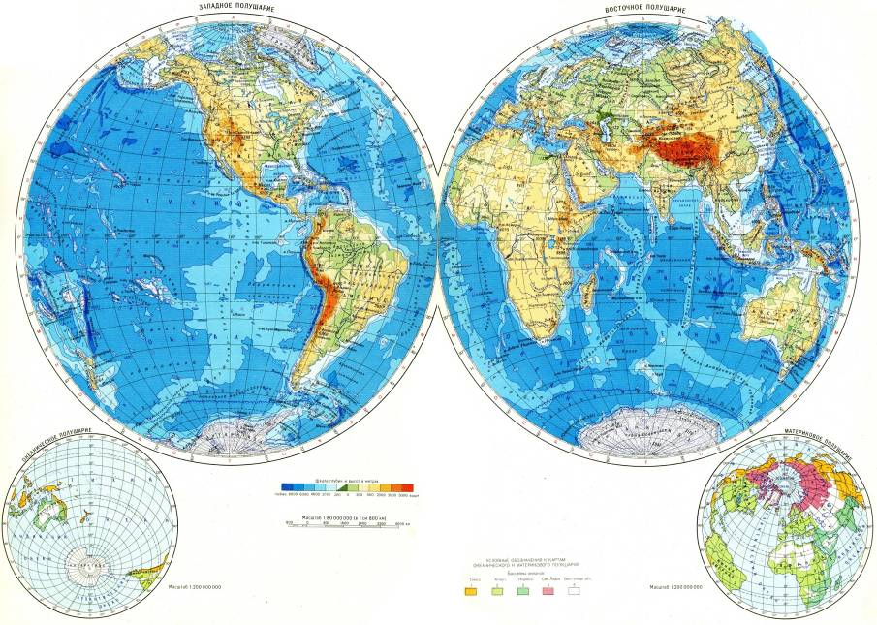
17. 11. 2012 год

Slide 2
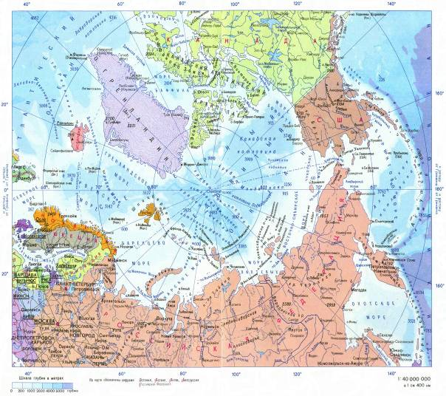
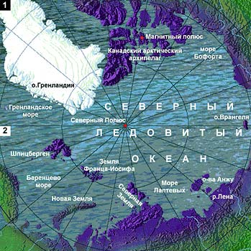
17. 11. 2012 год
Тема урока:
Северный Ледовитый
океан
Учитель географии МКОУ «Тевризская СОШ № 1» Каратцова Наталья Александровна

Slide 3



Мои знания о океане
Я
не знаю
Я знаю мало
Я все знаю

Slide 4
План урока
Географическое положение
История исследования океана
Береговая линия, рельеф дна
Климат, свойства воды, течения
Льды в океане
Органический мир
Хозяйственное использование

Slide 5
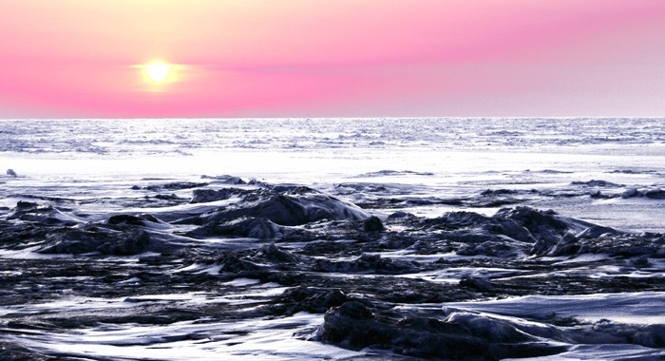
Игра «Лови ошибку»

Slide 6
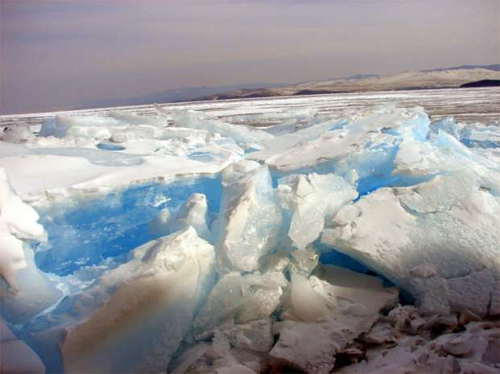

Slide 7
Общие черты Северного Ледовитого океана
Географическое положение | История исследования | Особенности |  |  |  | Хозяйственная деятельность человека
 |  | Рельефа | К л и м а т а | Т е ч е н и й | Органического мира
Вывод: (отличительные особенности Северного Ледовитого океана)

Slide 8
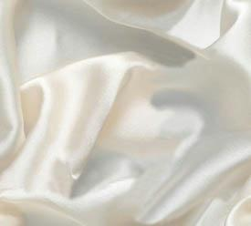
___ ________ _______________
_________ ______
1.Как расположен океан относительно экватора, тропиков, полярных кругов и нулевого меридиана.
2. С какими другими океанами он связан?
3. Укажите, как расположен океан относительно материков.

Slide 9
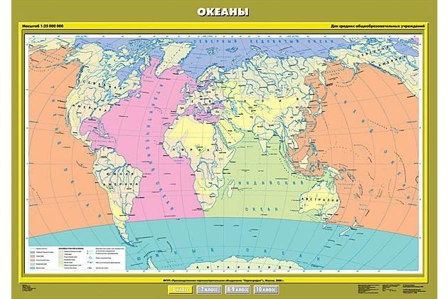

Slide 10
ГЕОГРАФИЧЕСКОЕ ПОЛОЖЕНИЕ ОКЕАНА
Дайте описание географического положения Северного Ледовитого океана
(см. Приложение стр. 313, физическую карту мира, карту Северного Ледовитого океана).
Назовите моря Северного Ледовитого океана

Slide 11
Географическое положение океана
Океан почти полностью расположен севернее полярного круга
Приблизительно посередине океана находится Северный полюс
Почти со всех сторон он окружен Евразией и Северной Америкой
Береговая линия сильно расчленена
Много окраинных морей

Slide 12
Характеристика морей
Северного Ледовитого океана
Характеристика морей
Северного Ледовитого океана
Все моря окраинные, кроме Белого
Все моря расположены на материковом шельфе, поэтому они неглубокие
Соленость морей ниже океанической
Климат морей суровый, не замерзает только часть Баренцева моря
Через моря Северного Ледовитого океана проходит Северный Морской путь – кратчайший путь из Балтийского моря до Владивостока
Лед движется под действием ветров и течений по часовой стрелке – дрейфует. Льды сталкиваются, образуя нагромождения льда - торосы

Slide 13

Площадь океана – 14,8 млн. кв. км
Какой вывод можно сделать?

Slide 14
Основные морфологические характеристики океанов
Океаны | Площадь поверхности воды, млн.км² | Объём, млн.км³ | Средняя глубина, м | Наибольшая глубина океана, м
Антланктический | 91,66 | 329,66 | 3597 | жёлоб Пуэрто-Рико (8742
Индийский | 76,17 | 285,65 | 3711 | Зондский жёлоб (7209)
Северный Ледовитый | 14,75 | 18,07 | 1220 | Гренландское море (5527)
Тихий | 178,68 | 710,36 | 3976 | Марианская впадина (10022)
Мировой | 361,26 | 1340,74 | 3711 | 10 022
Какой напрашивается вывод ?

Slide 15
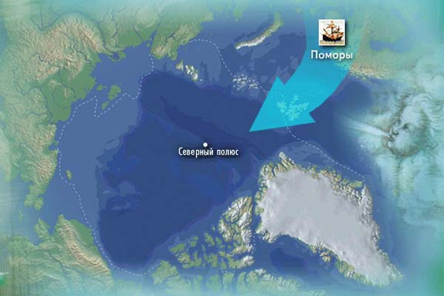
История исследования
Первый период древние века – конец XV века

Slide 16
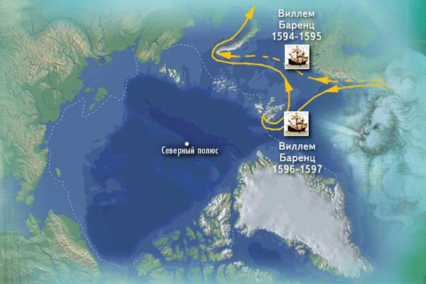
Второй период
XVI– начало XVII веков
В итоге плаваний голландского мореплавателя Виллема Баренца была составлена карта западной части океана

Slide 17
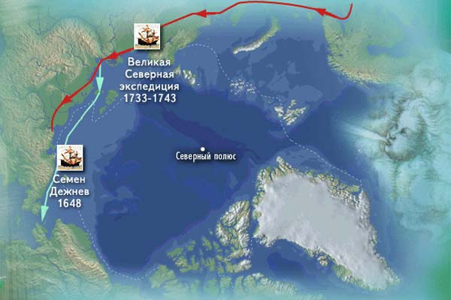
Третий период начало XVII - начало XIX веков
Исследование береговой линии океана
1648 год - Семен Дежнёв обследовал побережье от устья Колымы до самой восточной окраины материка. Открыл пролив между Азией и Америкой
1733-1743 годы - Великая Северная экспедиция прошла путь от побережья Печоры до Берингова пролива, в результате были нанесены на карту тысячи километров побережья

Slide 18
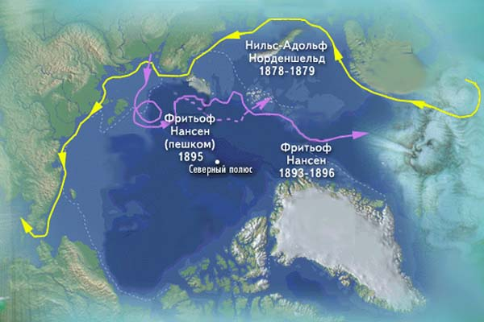
Четвёртый период
XIX век
1878-1879 годы –
первое сквозное
плавание
русско-шведской
экспедиции под
руководством
А.Норденшельда
на корабле
«Вега» с запада на
восток вдоль
берегов
Евразии с одной
зимовкой
1893-1896 годы –
ледовый дрейф
корабля «Фрам»
(Ф. Нансен)

Slide 19
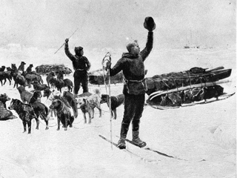
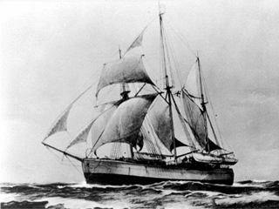
Фритьоф Нансен на пути к Северному полюсу
Корабль “Фрам”

Slide 20
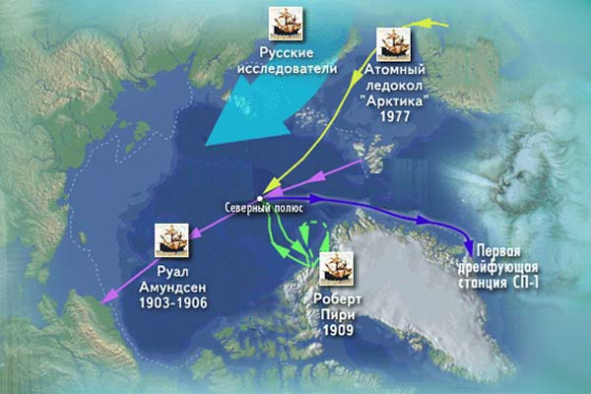
Пятый период
XX век
Покорение
Северо-Западного
прохода полярным
путешественником
Р. Амундсеном
1909 год -
американский
полярный
путешественник
Р. Пири достиг
Северного полюса
Изучение океана
русскими
путешественниками
Комплексные
исследования океана

Slide 21
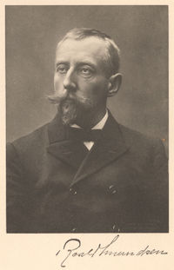
Руаль Амундсен –
единственный исследователь (для своего времени), совершивший морской переход и Северо-восточным (вдоль берегов Сибири), и Северо -западным морским путем (по проливам Канадского архипелага)

Slide 22
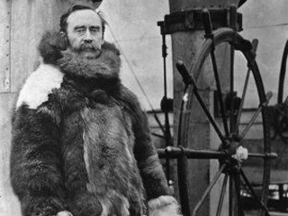
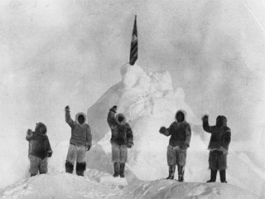
Роберт Эдвин Пири на судне “Рузвельт”
Участники американской экспедиции на Северном полюсе

Slide 23
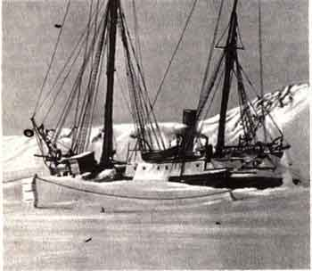
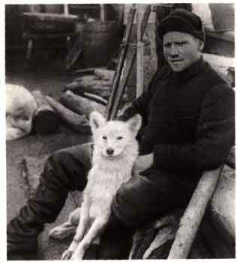
В 1912 году на судне «Св. Фока» русский гидрограф и полярный исследователь Георгий Яковлевич Седов организовал экспедицию с целью достичь Северного полюса

Slide 24
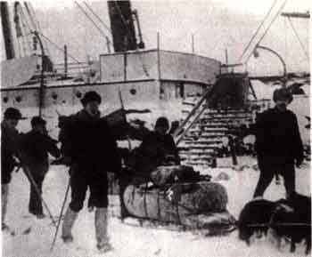
В 1930 году экспедиция О. Ю. Шмидта прошла на ледоколе «Георгий Седов» из Баренцева моря к западным берегам Северной Земли

Slide 25
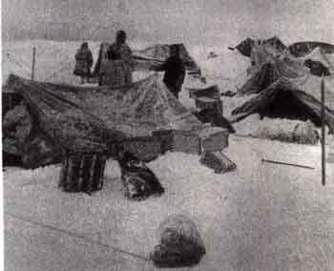
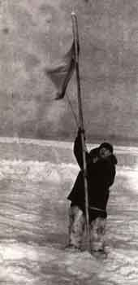
Начальник станции «Северный Полюс-1» И.Д. Папанин поднимает флаг СССР
Лагерь челюскинцев
на льдине

Slide 26
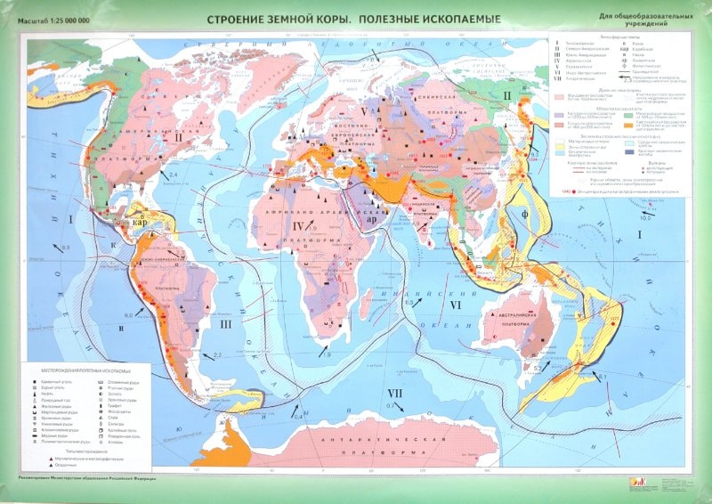
Какой можно сделать вывод о причинах образования океана?

Slide 27
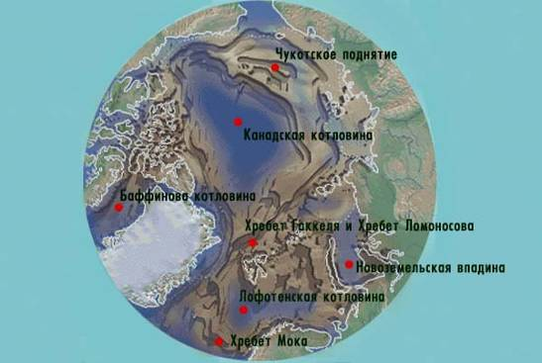
Рельеф дна
Океан образовался путем раздвижения континентальных плит Евразии и Северной Америки
Главная особенность - обширный шельф, который занимает половину площади дна океана
Центральная часть делится подводными хребтами на несколько котловин

Slide 28
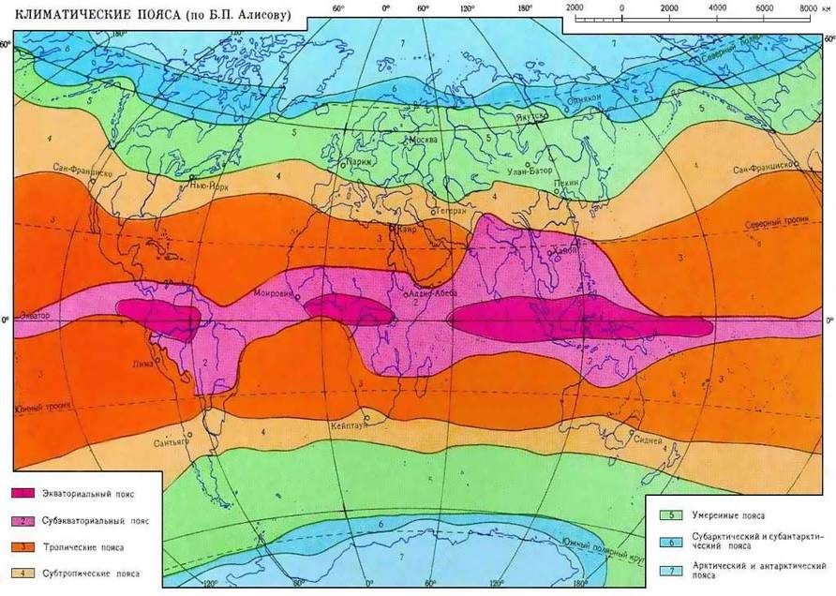
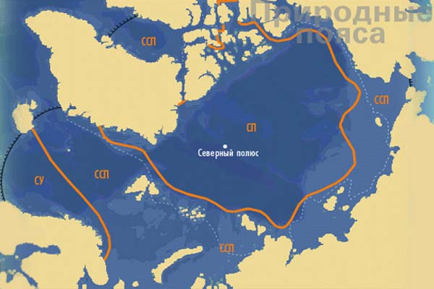
Климатические пояса
В каких климатических поясах расположен океан?

Slide 29
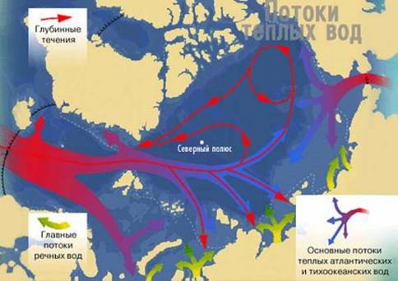
Климат Северного Ледовитого океана
Чем объяснить, что воздух над Северным Ледовитым океаном теплее чем над Антарктидой?
(см. климатическую карту, карту течений, учебник стр-96).
В течение года над океаном преобладают АВМ, высокое атмосферное давление
Осадки в основном в виде снега (100-200 мм)
Средняя температура воздуха зимой от -20° до -40°С. Летом - значительная облачность, часты туманы, средняя температура - 0 °С

Slide 30
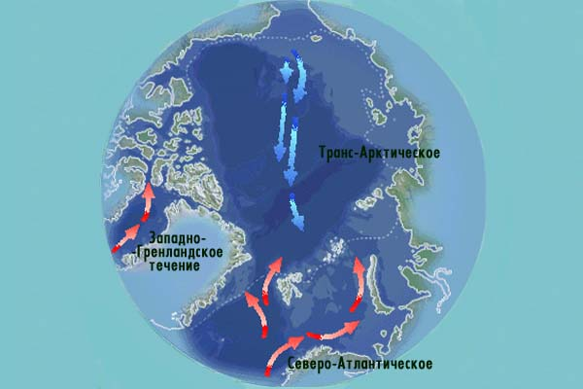
Течения в океане
Какой вывод можно сделать?

Slide 31
Северный Ледовитый океан – самый холодный океан
На свободных ото льда пространствах вода прогревается местами лишь
до +0,5 °С
В морях летом температура воды от +2 °С до +6 °С
Солёность водных масс ниже среднеокеанической ( ПОЧЕМУ ???)
(см.стр. 97).

Slide 32
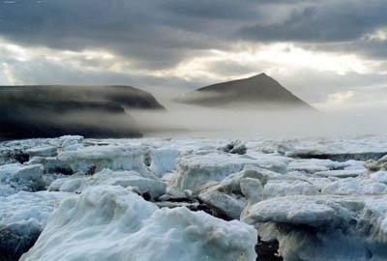
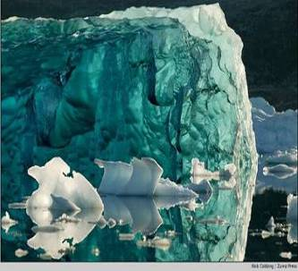
Зимой 9/10 площади Северного Ледовитого океана покрыто дрейфующими льдами, преимущественно многолетними (толщина около 4,5 м) и припаем (в прибрежной зоне)
Общий объём льда составляет около 26 тыс. км³ .
В морях Баффина и Гренландском обычны айсберги.
В Арктическом бассейне дрейфуют (по 6 и более лет) так называемые ледяные острова, образующиеся из шельфовых ледников Канадского Арктического архипелага; их толщина достигает 30—35 м, вследствие чего их удобно использовать для работы многолетних дрейфующих станций.

Slide 33
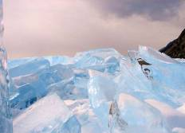
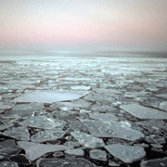
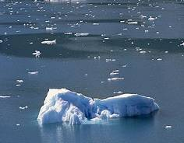
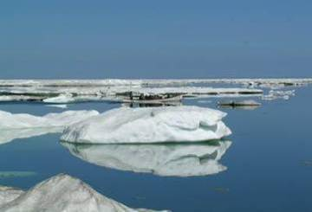
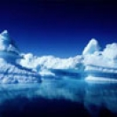
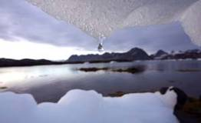
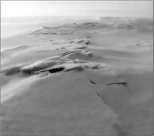
Льды в океане

Slide 34
ВИДЫ ЛЬДОВ
МОРСКИЕ ЛЬДЫ
ДРЕЙФУЮЩИЕ
(ПАКОВЫЕ)
ПРИПАЙНЫЕ
Прикреплены к берегам и
могут образовывать
сплошные поля
(несколько км)
Образуется из
однолетнего льда
Практически непроходим
для ледоколов
Движутся под влиянием
морских течений
Смесь ледниковых полей
разного возраста
Редко бывают
сплошными

Slide 35
Физкультминутка
Что там чудится в тумане?
( Руки вперёд.)
Волны плещут в океане.
(Машем руками, изображая волны.)
Это мачты кораблей. (Вытягиваем руки вверх.)
Пусть плывут сюда скорей!
(Приветственно машем руками.)
Мы по берегу гуляем,
Мореходов поджидаем, (Ходьба на месте.)
Ищем ракушки в песке (Наклоны.)
И сжимаем в кулаке. (Сжимаем кулачки.)
Чтоб побольше их собрать,
Надо чаще приседать. (Приседания.)

Slide 36
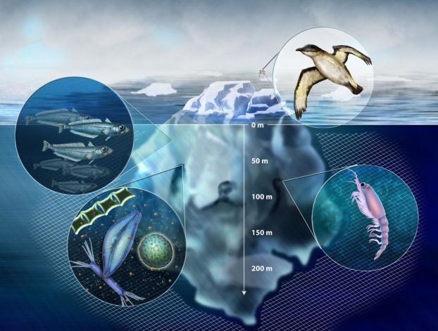
Чем уникален органический мир океана?
(см. текст стр. 96-98)

Slide 37
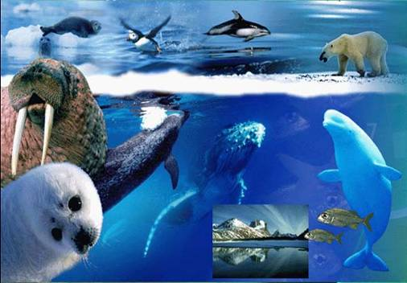
Органический мир
В тех частях океана, которые круглый год покрыты льдом, растительный мир очень скуден, так как лед слабо пропускает свет, препятствуя росту растений.
Во всём океане интенсивно развивается фитопланктон, в том числе и среди льдов.
Животный мир более разнообразен в Северо-Европейском бассейне, главным образом рыбы: сельдь, треска, морской окунь, пикша; в Арктическом бассейне — белый медведь, морж, тюлень, нарвал, белуха и др.

Slide 38
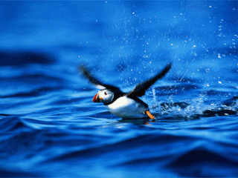
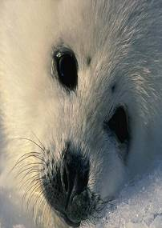
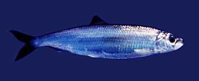
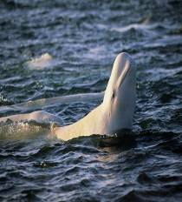
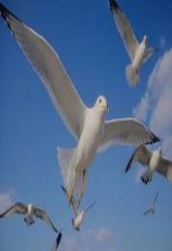
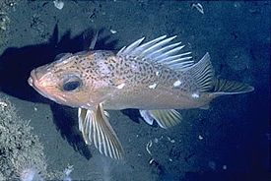
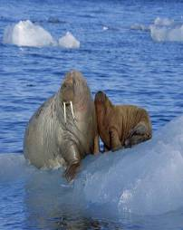
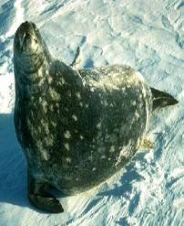
Чистик
Сельдь
Белуха
Белёк
Моржи
Крачки
Морской окунь
Тюлень

Slide 39
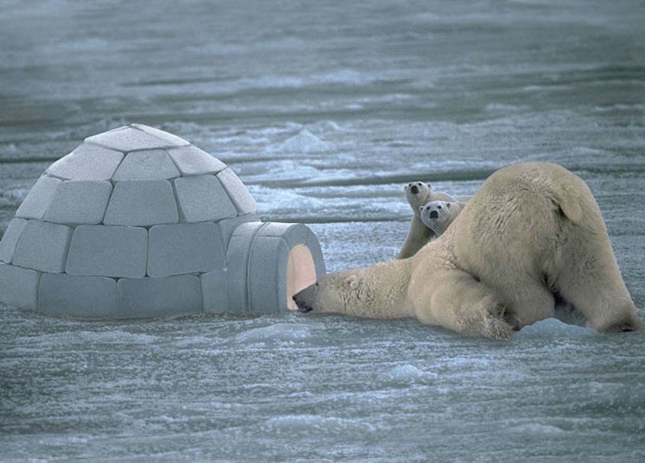
Белый медведь – царь северных морей

Slide 40
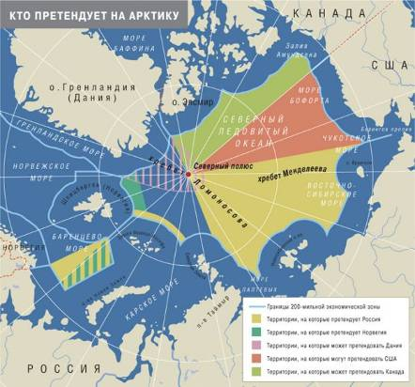
Холодный, суровый, лежащий на «макушке» Земли океан.
Имеет ли он хозяйственное значение для человека?
Столь ли необходимо его освоение, связанное с риском и большими затратами?
(см. текст
стр. 98-99).

Slide 41
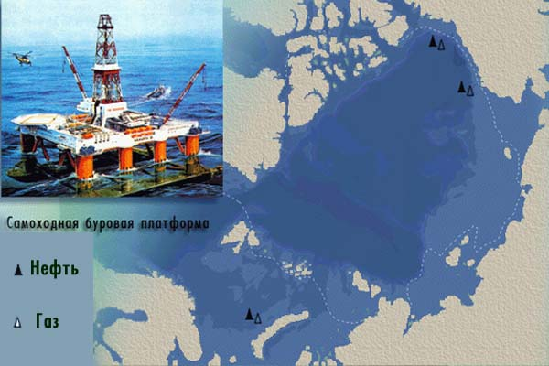
Хозяйственное использование
Добыча полезных ископаемых

Slide 42

Рыболовство

Slide 43

Судоходство
В течение 3 - 5 месяцев Северный Ледовитый океан используется для морских перевозок.
Важнейшие порты: Черчилл (Канада), Тронхейм (Норвегия), Архангельск, Беломорск, Диксон, Мурманск, Тикси (Россия)

Slide 44

Северный морской путь
Альтерна
тивный путь, использующий Суэцкий канал
По каким морям проходит северный морской путь?

Slide 45


Ледоколы – проводники северных морей

Slide 46


2 августа 2007 года российские ученые побывали на глубине более четырех километров, взяли пробы грунта, а взамен оставили на дне океана титановый флаг Российской Федерации и капсулу с посланием потомкам. Предварительные результаты изучения подводного грунта свидетельствуют о том, что структура коры хребта Ломоносова соответствует континентальной коре, а значит, является частью прилегающего континентального шельфа Российской Федерации.

Slide 47


Кругосветка яхты «Сибирь»
Омская яхта «Сибирь» в 2000-2001 гг., впервые в истории мореплавания, без зимовок и ледокольной проводки совершила кругосветное путешествие через Северный морской путь, со стартом и финишем в Омске, пройдя все 24 часовых пояса в одном направлении за 15 месяцев!
Путешествия яхты «Сибирь», обошедшей планету через Северный Ледовитый океан, продемонстрировали флаг нашей области в портах более 40 государств!

Slide 48

Метеорологические наблюдения
Погоду в океане и сам океан изучают с помощью парусников-роботов управляемых по радио со спутников.
Они выходят в заданный район океана и передают информацию на спутник.

Slide 49

Это
интересно!
55 миллионов лет назад в Арктике можно было купаться при температуре воды + 18-20 градусов, так как климат Арктики был субтропическим.
Похолодание климата произошло на Земле, как предполагается, приблизительно 45-30 миллионов лет назад, и в Арктике началось обледенение, это также совпадает с явлением уменьшения содержания углекислого газа на Земле.

Slide 50
Россия — первая и единственная страна, использующая дрейфующие полярные станции.
Первая дрейфующая экспедиция под названием «Северный полюс» была высажена у полюса 21 мая 1937 года.
7 сентября 2008 года начала работу дрейфующая экспедиция. "СП-36"

Slide 51

История образования
Когда-то Северный Ледовитый океан был пресным озером и соединялся с Атлантическим океаном узким проливом.
18 миллионов лет назад в результате перемещения тектонических плит увеличился пролив между Европой и Гренландией, что привело к поступлению соленой воды в Арктику из Атлантики и превращению пресного озера в океан.

Slide 52

Сокращение льдов Арктики
  Из-за глобального потепления за последние 30 лет толщина льдов в Арктике уменьшилась наполовину.
  Если не произойдет крупных изменений, то через 70 лет материковые льды Арктики полностью растают.
  В результате к концу нынешнего века на один метр поднимется уровень Мирового океана, а также изменится движение теплого атлантического течения Гольфстрим.

Slide 53

Океану грозит опасность!
Во время "холодной" войны океан был свалкой радиационных отходов из СССР, а в последнее время превращается в отстойник для вредных химических веществ со всего мира…

Slide 54

Смогут ли наши потомки
лет через 100 видеть
океан таким ослепительным,
загадочным,
каким мы видим его сейчас?
Вопрос остается открытым…

Slide 55
Какой вывод в итоге изучения Северного Ледовитого океане можно сделать?

Slide 56
Какая
была допущена ошибка?

Slide 57

Проверим книжку - рекордов!
Северный Ледовитый океан –
самый:
маленький
холодный
мелководный
спокойный
пресноводный

Slide 58




Продолжи предложения: Я не знал, что.. Я удивился, что.. Я научился.. Я горд, что… Я узнал, что…

Slide 59

Домашнее задание:
§ 17-20;
Заполнить контурную карту «Северный Ледовитый океан»;
Повторить номенклатуру по теме;
Приготовить презентацию о проблемах океана:
Приготовиться к зачету по теме «Гидросфера».

Slide 60
Оцени свою работу на уроке
5
4
3
2
1

Slide 61
Мои знания о океане
Я
не знаю
Я знаю мало
Я все знаю

Slide 62


Урок завершен!
Успехов вам!!!

